Slide 1
Design Pattern Façade
Réalisé par Yannick Berckmans

Slide 2
Introduction
Explication du Pattern
Présentation de l’application réalisée
Justification
Mode d’emploi de l’application

Slide 3
Explication du Pattern
Problématique?
Systèmes de plus en plus complexes : difficile a prendre en main
Systèmes interagissent entre eux: couplage augmente
Un changement dans un système entraine un changement de tout les systèmes liés
Solution?
Design Pattern Façade
« Interface » simple pour l’utilisation d’un système complexe

Slide 4
Explication du Pattern
GetElement()
Classe intermédiaire
Point d’accès unique au système
Séparation « CLIENT – SERVEUR »
Joue le rôle d’une « API »
Abstraction du fonctionnement interne
Protection
Façade
Classe A
Classe B
Classe M
Notes:
Le design pattern façade consiste à créer une classe intermédiaire qui proposera l’ensemble des actions disponible au client/utilisateur. Ce dernier n’a accès qu’à cette classe, et n’a aucune idée du fonctionnement du système sous-jacent. L’utilisateur doit uniquement comprendre comment utiliser la classe « façade » et savoir ce que cette dernière renvoi. C’est dans cette classe que peuvent se trouver l’ensemble des tests et vérifications précédent l’exécution du système.

Slide 5
Explication du Pattern
Modification du système?
Non répercutée sur le client (utilisation similaire)
Les autres systèmes ne doivent pas être modifiés!
GetElement()
GetElement()
Façade
Modification du système
Façade
Classe A
Classe B
Classe A
Classe X
Classe B
Notes:
Le but de ce design pattern est de pouvoir changer le fonctionnement interne du système sans devoir notifier tout les clients du « changement de fonctionnement » du système. Ce dernier peut changer du tout au tout, il n’y aura aucun impacte pour l’utilisateur tant que la façade utilise les mêmes entrée et renvoi les même éléments en sortie.

Slide 6
Explication du Pattern
Implication?
Classe supplémentaire définissant l’utilisation du programme
Penser « ce qui est accessible au client »
Méthodes simplificatrices de l’utilisation du programme
Ne jamais modifier « les formats » des méthodes de la façade
Sinon, modification des systèmes connectés nécessaire
Création de « nouvelles méthodes » plutôt que modification des anciennes

Slide 7
Application réalisée
Contexte
Application regroupant des élèves, professeurs et des « groupes ».
Fonctionnement interne indépendant de la classe « façade »
Un changement de design peut-être opéré sans que l’utilisateur ne doive s’adapter
Modification de la structure des groupes très facilement réalisable (plus de professeurs, attributs supplémentaires, …)
Fonctionnement simplifier (pas d’utilisation d’objets, utilisation simple de noms)

Slide 8
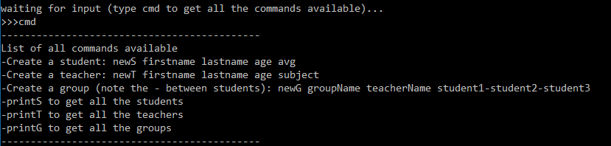
Application réalisée
Bash interactif
Commandes proposées:

Slide 9
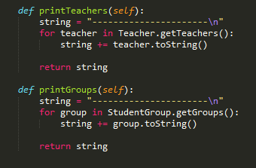
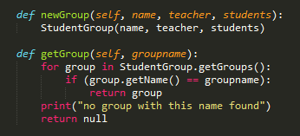
Application réalisée
Classe « façade » utilise les constructeurs et méthodes des objets

